Slide 1
Опыт компьютерного исследования ритмики оригиналов и переводов Максима Богдановича
Подберезникова Александра Дмитриевна НИУ ВШЭ (СПб)

Slide 2
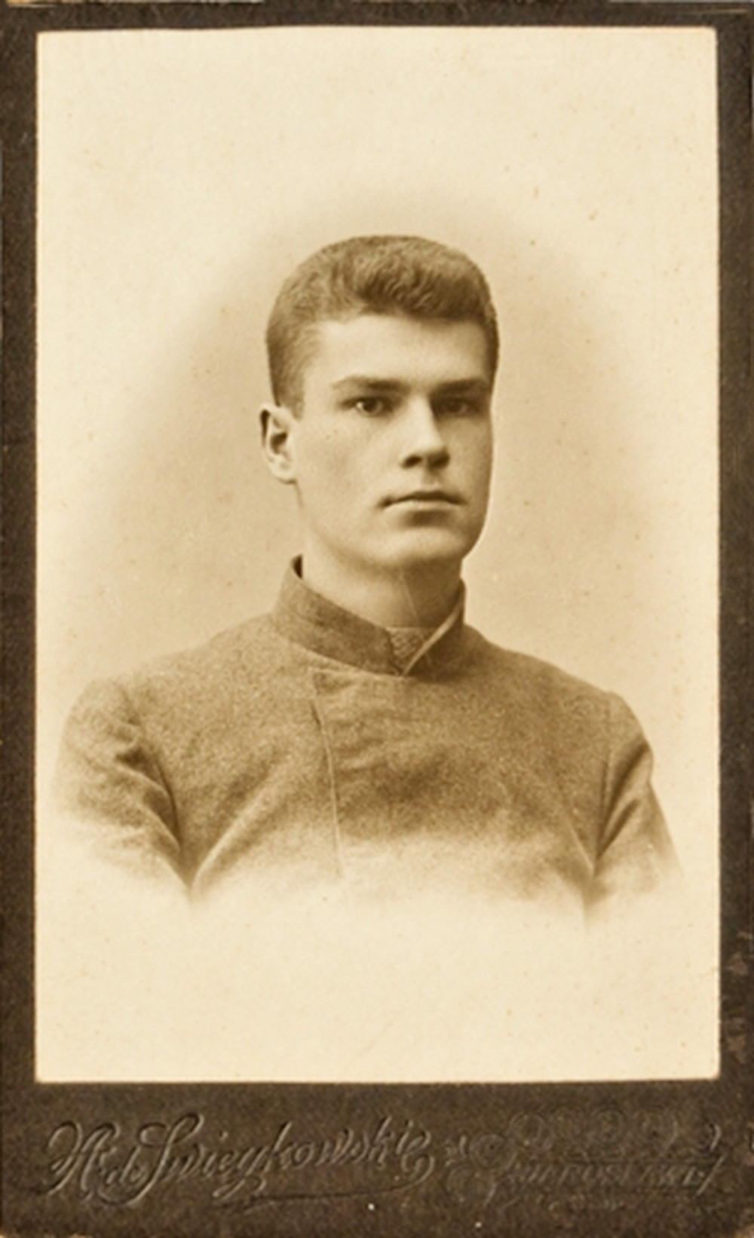
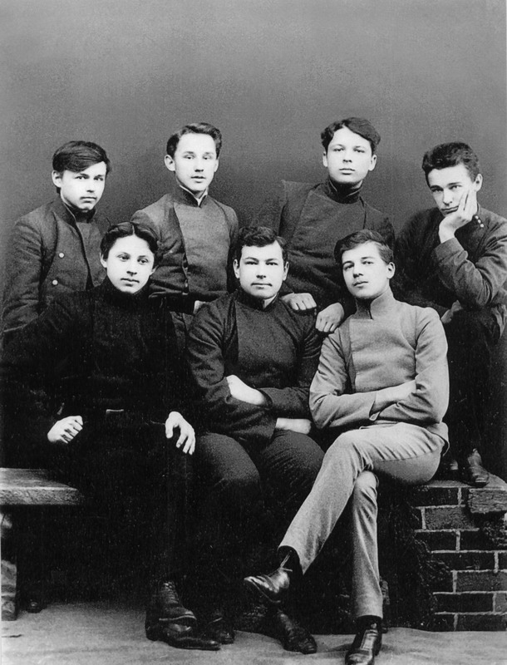
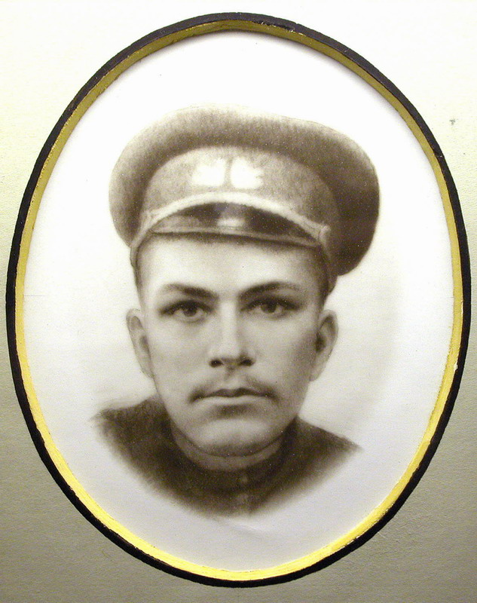
Максим Адамович Богданович
27 ноября (9 декабря) 1891 — 13 (25) мая 1917

Slide 3
Реальный стих Богдановича на белорусском

Slide 5
Русский и белорусский Я4 Богдановича

Slide 6
Языковая модель и реальный стих (рус.)

Slide 8
Профили ударности белорусских оригиналов и их переводов на русский язык

Slide 9
Ритмические формы ямба некоторых белорусских стихов и автопереводов
Стихотворение | Распределение по формам
«Возера» | 1 | 1 | 1 | 1 | 1 | 2 | 4 | 4 | 4 | 3
«Озеро» | 1 | 1 | 1 | 6 | 3 | 1 | 4 | 4 | 4 | 3
«Трыялет» | 3 | 1 | 1 | 3 | 2 | 2 | 3 | 1 | - | -
«Триолет XVIII века» | 3 | 1 | 4 | 3 | 2 | 3 | 3 | 1 | - | -
«Дзед» | 1 | 1 | 1 | 1 | 1 | 4 | 4 | 1 | - | -
«Дед» | 1 | 1 | 3 | 1 | 1 | 4 | 4 | 1 | - | -

Slide 10
Возера Стаяў калісь тут бор стары, І жыў лясун у тым бары. Зрубалі бор. — лясун загінуў. Во след яго ад той пары: Свае люстэрка ен пакінуў. | Озеро Тут рос густой, суровый бор, И леший жил; когда ж топор В бору раздался, — леший сгинул И, уж невиданный с тех пор. Нам зеркальце свое покинул.

Slide 11
Касцёл св. Анны ў Вільні
Костел Св. Анны в Вильне
Каб залячыць у сэрцы раны, Забыць пра долі цяжкі глум, Прыйдзіце да касцёла Анны, Там знікнуць сцені цяжкіх дум. Як легка да тары, як красна Узносіць вежы ён свае! Iх зарыс стройны ў небе ясна Ізломам дзіўным устае. А вастрыя іх так высока, Так тонка ў вышу неба тнуць: Што міг – і ўжо, здаецца воку, Яны ў паветры паплывуць. Як быццам з грубаю зямлёю Расстаўся стройны, лёгкі гмах Івось, чаруючы красою, Уступае на блакітны шлях. Глядзіш, – і ціхнуць сэрца раны, I забывает долі глум. Прыйдзіце да касцёла Анны, Там знікне горач цяжкіх дум.
Чтоб заживить на сердце раны, Чтоб освежить усталый ум, Придите в Вильну к храму Анны, Там исчезает горечь дум. Изломом строгим в небе ясном Встаёт, как вырезной, колосс. О, как легко в порыве страстном Он башенки свои вознёс. А острия их так высоко, Так тонко в глубь небес идут, Что миг один, и — видит око — Они средь сини ввысь плывут. Как будто с грубою землёю Простясь, чтоб в небе потонуть, Храм стройный лёгкою стопою В лазури пролагает путь. Глядишь — и тихнут сердца раны, Нисходит мир в усталый ум. Придите в Вильну к храму Анны! Там исчезает горечь дум.

Slide 12
Формы ямба в стихотворениях Богдановича «Перапiшчык» и «Переписчик»
[18] : Form 13 (-\---\-\---\ ): Малі<наўка| пяе<| і сту<кае| жаўна<.|
[19] : Form 4 (-\-\---\-\-\-): І зно<ў| ён схі<ліцца,| заста<ўку| зно<ў| выво<дзіць|
[20] : Form 3 (-\---\-\-\-\-): Няя<ркім| серабро<м;| нячу<тна| дзе<нь| прахо<дзіць|
[21] : Form 6 (-\-\-\-\---\ ): Ўжо ху<тка| бу<дзе| но<ч| і пе<ршая| гвязда<|
[22] : Form 10 (---\-\-\---\ ): Благаславі<ць| кане<ц| прыго<жага| труда<.|
[18] : Form 13 (-\---\-\---\ ): Мали<новка| пое<т| и сту<кает| желна<.|
[19] : Form 4 (-\-\---\-\-\-): И вно<вь| он скло<нится,| заста<вку| вно<вь| выво<дит|
[20] : Form 3 (-\---\-\-\-\-): Нея<рким| серебро<м;| неслы<шно| де<нь| прохо<дит,|
[21] : Form 6 (-\-\-\-\---\ ): Наста<нет| ско<ро| но<чь,| и пе<рвая| звезда<|
[22] : Form 10 (---\-\-\---\ ): Благослови<т| коне<ц| приго<жего| труда<.|

Slide 13
Немецкие переводы

Slide 15
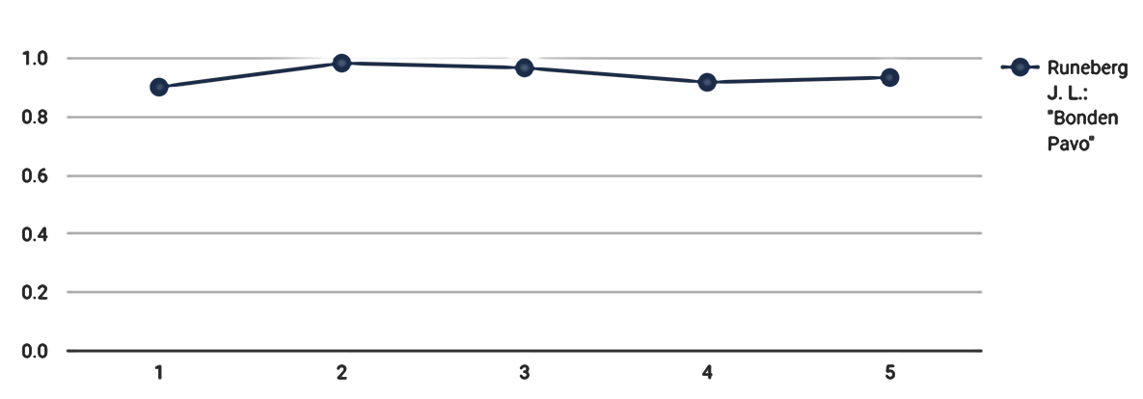
Шведский перевод

Slide 16
Блі<зка| го<рнай| рэ<чкі| Сарыя<рві|
Жы<ў| сабе<| да гаспада<рыў| Па<во.|
Ме<ў ён| жо<нку| і дзяце<й| з асьмі<ну,|
Ра<зам| з і<мі| і гара<ў| і се<яў,|
А пасля<| еў хле<б| запрацава<ны.|
То<лькі ж| ра<з| вясно<й| дажджы<| як лю<нуць,|
Скро<зь| руччы<,| узя<ўся| сне<г| вадо<ю -|
І пало<ву| ру<ні| з по<ля| змы<ла;|
Ўле<тку| каласы<| пабі<ла| гра<дам,|
Рэ<шту -| ўво<сень| ма<разы| згубі<лі.|
Аж гало<сіць| гаспады<ня| Па<во:|
«Пры<дзецца нам| з то<рбай| пацяга<цца,|
Пад вако<ннем| со<раму| набра<цца,|
Паміра<ці| або жабрава<ці».|

Slide 17
Hö<gt| bla<nd| Sa<arijärvis| mo<ar| bo<dde|
bo<nden| Pa<vo| på< ett| fro<stigt| he<mman,|
skö<tande| dess jo<rd| med trä<gna| a<rmar;|
me<n| af He<rren| vä<ntade| han vä<xten.|
Och han bo<dde| de<r| med ba<rn| och ma<ka,|
å<t| i sve<tt| sitt kna<ppa| brö<d| med de<ssa,|
grä<fde| di<ken,| plö<jde| o<pp| och så<dde.|
Vå<ren| ko<m,| och dri<fvan| sma<lt| af te<gen,|
och med de<n| flö<t| hä<lften| bo<rt| af bro<dden;|
so<mmarn| ko<m| och fra<m| brö<t| ha<gelskuren,|
och af de<n| slogs hä<lften| ne<d| av a<xen;|
hö<sten| ko<m| och kö<lden| to<g| hvad ö<frigt.|
Pa<vos| Ma<ka| sle<t| sitt hå<r| och sa<de:|
Pa<vo,| Pa<vo,| o<lycksfödde| gu<bbe!|
Ta<gom| sta<fven;| Gu<d| har o<ss| försku<jtit;|

Slide 18
Спасибо за внимание!

